Slide 1
Природні небезпеки

Slide 2
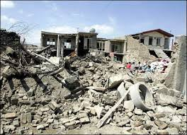
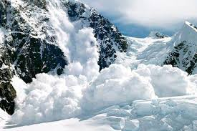
У наш цивілізований, технічно розвинений час людство залишається залежним від природних явищ, які досить час­то мають катастрофічний характер. Виверження вулканів, землетру­си, посухи, селеві потоки, снігові лавини, повені спричиняють заги­бель багатьох тисяч людей, завдають величезних матеріальних збитків.

Slide 3
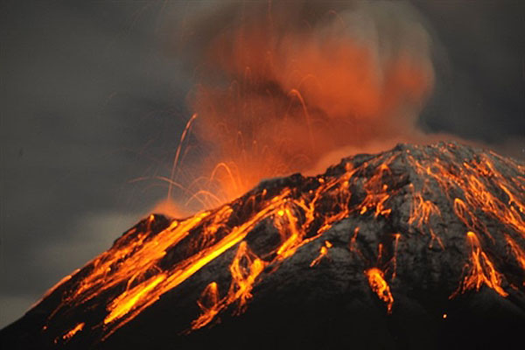
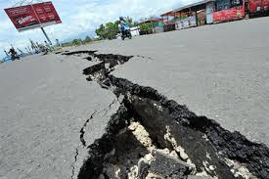
Тектонічні стихійні лиха
* Виверження вулканів. За руйнів­ною дією та кількістю енергії, яка виді­ляється при виверженні вулкана, саме це стихійне лихо належить до найнебезпечніших для життєдіяльності людства. Під попелом та лавою гинули цілі міста.
* Землетруси. Щорічно вчені фіксують близько 1 млн. сейсмічних і мікросейсмічних коливань, 100 тис. з яких відчуваються людьми та 1000 спричиняють значні збитки.

Slide 4
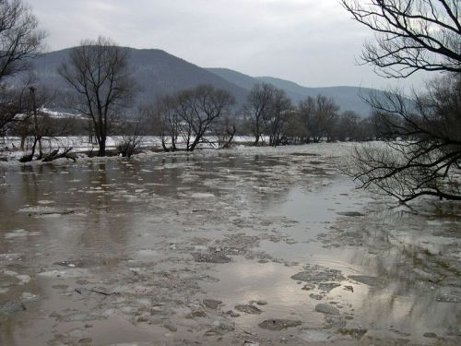
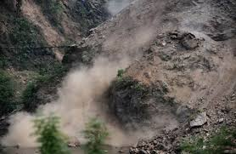
Топологічні стихійні лиха
*Повінь — це значне затоплення місцевості внаслідок підйому рівня води в річці, озері, водосховищі, спричинене зливами, весняним та­ненням снігу, вітровим нагоном води, руйнуванням дамб, гребель тощо. Повені завдають великої матеріальної шкоди та призводять до людських жертв.
* Зсуви — це ковзкі зміщення мас гірських порід вниз по схилу, які виникають через порушення рівноваги. Зсуви виникають через ос­лаблення міцності гірських порід внаслідок вивітрювання, вими­вання опадами та підземними водами, систематичних поштовхів, нерозважливої господарської діяльності людини тощо.

Slide 5
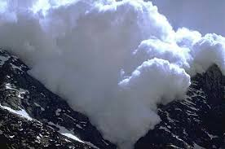
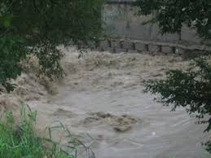
* Снігові лавини. Снігові лавини також належать до зсувів і виника­ють так само, як і інші зсувні зміщення. Сили зчеплення снігу переходять певну межу, і гравітація викликає зміщення снігових мас уздовж схилу.
* Селі — це паводки з великою концентрацією ґрунту, мінеральних час­тин, каміння, уламків гірських порід (від 10-15 до 75% об'єму потоку). «Сель» (сайль) — слово арабське і в перекладі означає бурхливий потік, тобто за зовнішнім виглядом селевий потік — це шалено виру­юча хвиля висотою з п'ятиповерховий будинок яка мчить ущелиною з великою швидкістю.

Slide 6
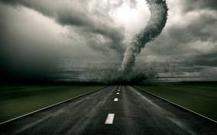
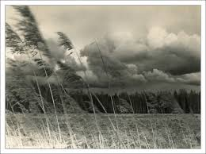
Метеорологічні стихійні лиха
* Вітри — це так звані «прилади-змішувачі», вони забезпечують обмін між забрудненим повітрям міст та чистим, насиченим киснем полів і лісів, теплим екваторіальним та холодним повітрям полярних об­ластей, розганяють хмари і приносять дощ на поля, на яких без них нічого б не росло.
*Досить небезпечне явище — смерчі, вони трапляються частіше, ніж урагани й тайфуни. Щорічно в Америці спостерігається близько 900 смерчів, які там називають торнадо. Найчастіше це стихійне лихо трап­ляється на території штатів Техас і Оґайо, де від нього гине в серед­ньому 114 осіб на рік.

Slide 7
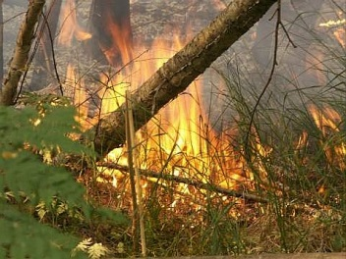
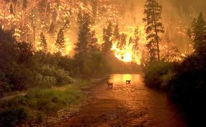
* Пожежі. Причинами виникнення пожеж є недбала поведінка людей з вогнем, порушення правил пожежної безпеки, природні яви­ща (блискавка, посуха). Відомо, що 90% пожеж виникає з вини лю­дини і тільки 7-8% спричинені блискавками. Пожежі — це неконтрольований процес горіння, який викликає загибель людей та нищення матеріальних цінностей.
Під час пожеж вигорає родючий шар грунту, який утворювався про­тягом тисячоліть. Після пожеж у гірських районах розвиваються ерозійні процеси, а в північних — відбувається заболоченість лісових земель.

Slide 8
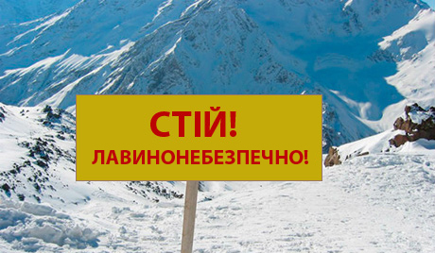
Попередження небезпек
Для попередження природних НС можуть бути використані пасивні та активні захисні заходи. Активний захист від природних небезпек передбачає будівництво інженерно-технічних споруд, інтервенцію до механізму явища, реконструкцію природних об'єктів тощо, пасивний - використання захисних споруд. У більшості випадків пасивні та активні методи захисту поєднуються.

Slide 9
Виконала студентка гр.ПР-13 1/9
Агафонова Валерія

